Slide 1











Chủ đề 8:Đất nước và con người
Bài 6
Bài 6
Bài 6
DU LỊCH BIỂN VIỆT NAM
DU LỊCH BIỂN VIỆT NAM
DU LỊCH BIỂN VIỆT NAM
Giáo viên: Đỗ Thị Phương Thảo
Notes:
更多模板请关注：https://haosc.taobao.com

Slide 2


1
Khởi động

Slide 3

1. Quan sát tranh và cho biết em thấy những gì trong tranh?

Slide 4
2
Đọc

Slide 5
Du lịch biển Việt Nam
Biển nước ta noi đâu cũng đẹp. Thanh Hoá, Đà Nẵng, Khánh Hoà,... có những bãi biển nổi tiếng, được du khách yêu thích. Nhưng suốt chiều dài
đất nước cũng có nhiều bãi biển còn hoang sơ.
Đi biển, bọn sẽ đuợc thoả sức bơi lội, nô đùa trên sóng, nhặt vỏ sò, xây lâu đài cát. Nếu đến Mũi Né, bạn sẽ được ngắm nhìn nhũng đồi cát mênh
mông. Cát bay làm cho hình dạng các đồi cát luôn thay đổi. Trượt cát ở đây
_{rất thú} _{vị.}
Biển là món quà kì diệu mà thiên nhiên đã ban tặng cho nước ta.
Từ ngữ : hoang sơ, kì diệu
Cẩm Anh

Slide 6
Du lịch biển Việt Nam
2
Biển nước ta nơi đâu cũng đẹp. Thanh Hoá, Đà Nẵng, Khánh Hoà,... có những bãi biển nổi tiếng, được du khách yêu thích. Nhưng suốt chiều dài
1
3
đất nước cũng có nhiều bãi biển còn hoang sơ.
Đi biển, bọn sẽ đuợc thoả sức bơi lội, nô đùa trên sóng, nhặt vỏ sò, xây lâu đài cát. Nếu đến Mũi Né, bạn sẽ được ngắm nhìn nhũng đồi cát mênh
4
5
mông. Cát bay làm cho hình dạng các đồi cát luôn thay đổi. Trượt cát ở đây
6
7
_{rất thú} _{vị.}
Biển là món quà kì diệu mà thiên nhiên đã ban tặng cho nước ta.
8
Cẩm Anh

Slide 7
Du lịch biển Việt Nam
Biển nước ta nơi đâu cũng đẹp. Thanh Hoá, Đà Nẵng, Khánh Hoà,... có những bãi biển nổi tiếng, được du khách yêu thích. Nhưng suốt chiều dài
1
đất nước cũng có nhiều bãi biển còn hoang sơ.
Đi biển, bọn sẽ đuợc thoả sức bơi lội, nô đùa trên sóng, nhặt vỏ sò, xây lâu đài cát. Nếu đến Mũi Né, bạn sẽ được ngắm nhìn nhũng đồi cát mênh
2
mông. Cát bay làm cho hình dạng các đồi cát luôn thay đổi. Trượt cát ở đây
_{rất thú} _{vị.}
Biển là món quà kì diệu mà thiên nhiên đã ban tặng cho nước ta.
Cẩm Anh

Slide 8
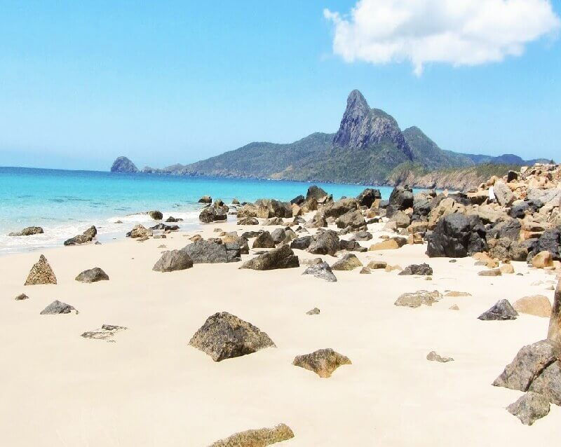
hoang sơ

Slide 9
3
Trả lời
câu hỏi

Slide 10
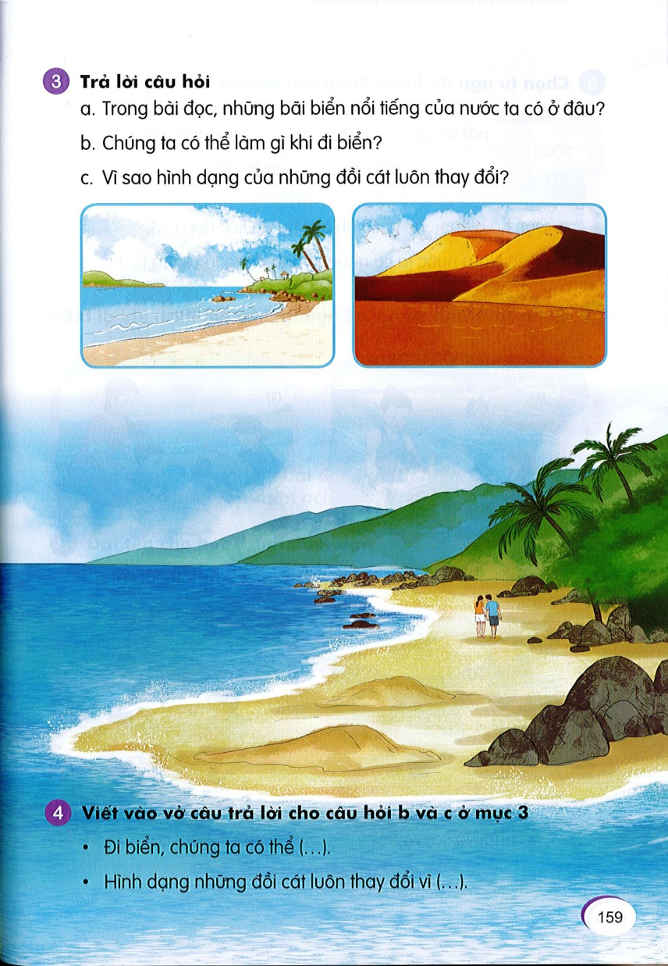
a. Trong bài đọc, những bãi biển nổi tiếng của nước ta có ở đâu?
c. Vì sao hình dạng của những đồi cát lại thay đổi?
b. Chúng ta có thể làm gì khi đi biển?

Slide 11
4
Viết vào vở

Slide 12
4
Viết câu trả lời cho câu hỏi b và c ở mục 3
bơi lội, nô đùa trên sóng, nhặt vỏ sò, xây lâu
(…).
Đi biển, chúng ta có thể
đài cát.
luôn thay đổi vì cát bay.
Hình dạng những đồi cát luôn thay đổi vì
(…).

Slide 13
5
Chọn từ ngữ

Slide 14
Chọn từ ngữ để hoàn thiện câu và viết câu vào vở
thay đổi
nổi tiếng
mênh mông
đồi cát
chiều dài
a.Dọc bờ biển nước ta có nhiều khu du lịch đẹp
(…)
(…)
b. Ông kể cho em nghe một câu chuyện

Slide 15
6
Kể chuyện

Slide 16
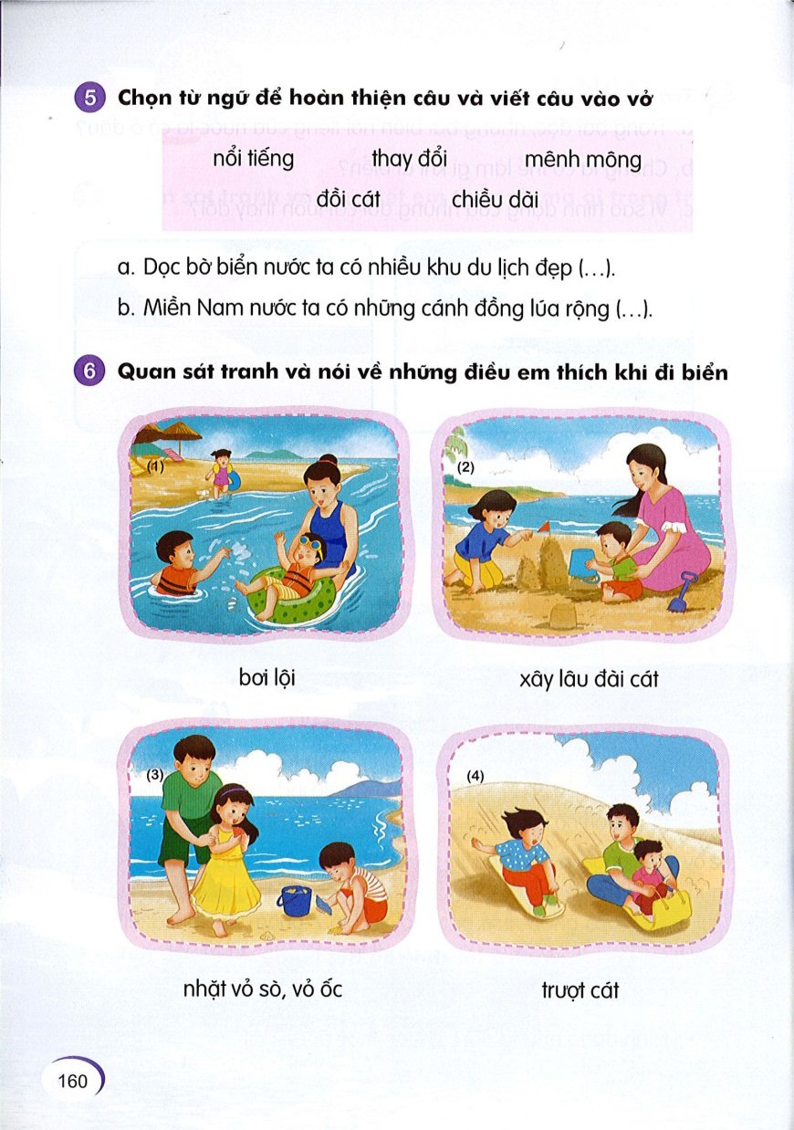
Quan sát tranh và nói những điều em thích khi đi biển
xây lâu đài cát
bơi lội
nhặt vỏ sò, vỏ ốc
trượt cát

Slide 17
7
Nghe viết

Slide 18

Nghe viết
Đi biển , bạn sẽ thỏa sức bơi lội, nô đùa trên sóng hoặc nhặt vỏ sò, xây lâu đài cát. Biển là món quà kì diệu mà thiên nhiên ban tặng cho chúng ta

Slide 19


Slide 20
8
Tìm từ ngữ

Slide 21
Tìm trong hoặc ngoài bài đọc Du lịch biển Việt Nam từ ngữ có tiếng chứa vần anh, ach, ươp, ươt

Slide 22
9
Quan sát tranh

Slide 23
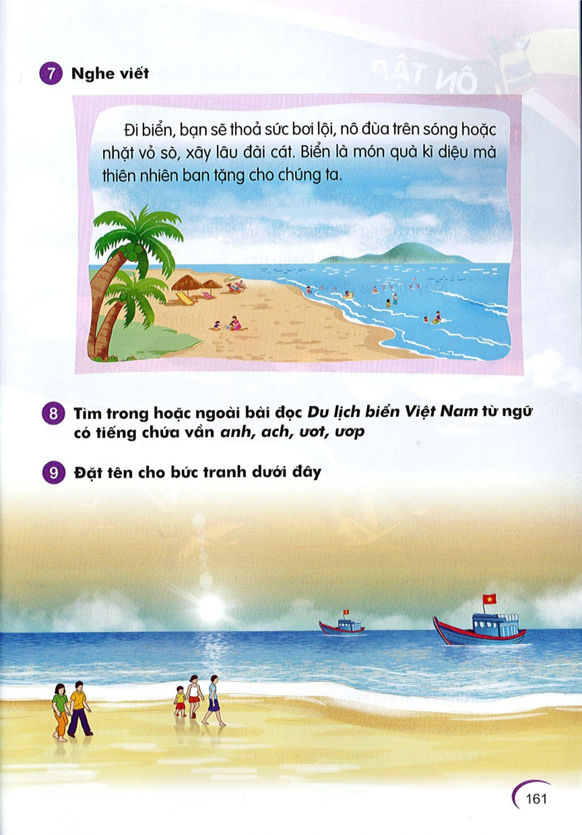
Đặt tên cho bức tranh dưới đây

Slide 24
10
Củng cố

Slide 25

ÔN TẬP
ÔN TẬP
ÔN TẬP

Slide 26


Việt Nam quê hương ta
Đọc
Việt Nam đất nước ta ơi
Mênh mông biển lúa đâu trời đẹp hơn.
Cánh cò bay lả rập rờn
Mây mờ che đỉnh Trường Sơn sớm chiều.
Nguyễn Đình Thi

Slide 27
2
Trả lời câu hỏi
b. Em còn biết những tên riêng nào trong các bài đọc đã học?
a. Trong đoạn thơ trên, những từ ngữ nào là tên riêng?
c. Điều gì cần nhớ khi viết tên riêng ?

Slide 28
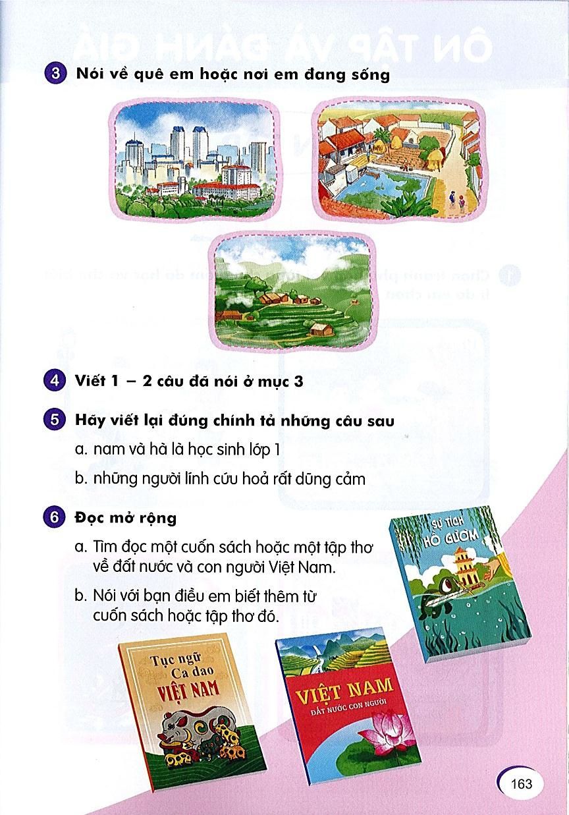
3
Nói về quê em hoặc nơi em đang sống

Slide 29
4
Viết 1-2 câu đã nói ở mục 3

Slide 30
5
Hãy viết lại đúng chính tả những câu sau
a. nam và hà là học sinh lớp 1
Nam và Hà là học sinh lớp 1.
b. những người lính cứu hỏa rất dũng cảm
Những người lính cứu hỏa rất dũng cảm.

Slide 31

6
Đọc mở rộng
a. Tìm đoc một cuốn sách hoặc một tập thơ về đất nước.
b. Nói với bạn điều em biết thêm từ cuốn sách hoặc tập thơ đó.

